Slide 1
LCC
中京大学 増田ゼミD班

Slide 2

LCCとは？

Slide 3
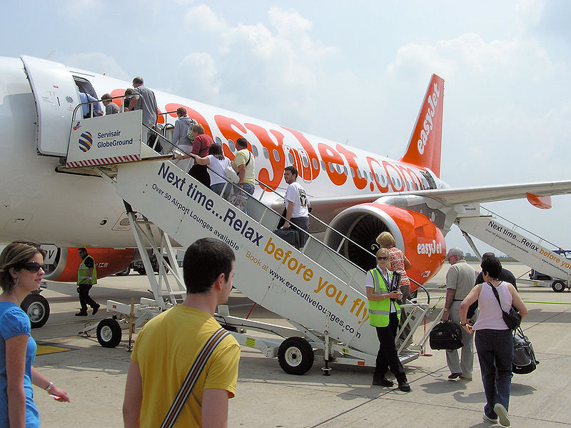
LCCとは？
LCC（＝LOW COST CARRIER）
＝「格安航空会社」、「低原価航空会社」
また、ノンフリル・キャリアといわれもする
既存の航空会社（レガシーキャリア）と対比する関係にある
近年急速に需要を伸ばしている

Slide 4
世界の航空会社
上位３社はアメリカ
２位はLCC
４位はアイルランドのLCC
８位イギリスのLCC
日本はANAが最高位
JALは消えた
LCCと中国の会社が上位にランクインしている

Slide 5
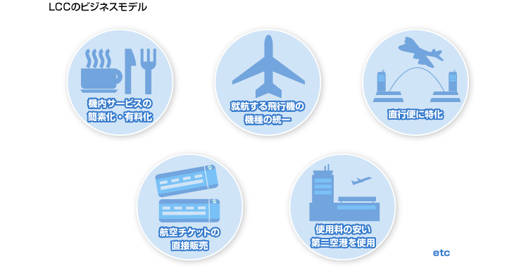
LCCのビジネスモデル

Slide 6
１ 運用コストの低減
運航機種を1機種程度に統一し可能な限り、単一機種やその中での派生型（胴体延長型・胴体短縮型など）程度に機種を絞り込む
多頻度・定時運航によって航空機を有効活用し空港駐機料を最小にする
設備を簡素化した格安航空会社専用ターミナルを利用する
整備設備を自社で持たず、整備を他社に委託する
Notes:
１機に絞るのは整備が統一できるため、効率化かつ節約できる

Slide 7
２ 機内サービスの簡略化
預かり手荷物の無償枠を下げ、有料化を増やす
機内サービスの有料化
座席指定を廃止し自由席とする／座席位置により価格差を設ける／座席指定を有料化する
座席ごとのビデオや音楽放送、機内誌・新聞・雑誌などの機内エンターテインメントを省く
座席の前後間のスペースを詰める（ハイデンシティ）ことで座席数を増やす
座席クラスをエコノミークラスに統一する

Slide 8
３ 航空券販売コストの低減
乗客自身がインターネット予約やE-チケットによって直接予約することで航空券販売コストを低減する。基本的には旅行代理店を使わず、その分の販売手数料を省く
マイレージサービスのような旅客向けのアライアンスには加入しない格安航空会社が比較的多い
購入時期を問わずキャンセル料100%＝キャンセル不可

Slide 9
レガシーキャリアとLCCの価格比較
中部～新千歳 | １１月２７日 | １２月２９日
ANA | 37600 | 39800
JAL | 37600 | 39800
ジェットスター | 9120 | 19800
スカイマーク | 12800 | 24900
円
Notes:
安い

Slide 10
日本国内でのLCC
１９９８年９月 - スカイマーク、羽田-福岡間で初就航。
１９９８年の北海道国際航空（エアドゥ，ADO）一部路線では比較的短期間で退出するという試行錯誤を繰り返している．
２００２ 年にはスカイネットアジア（SNA）が羽田～宮崎に，また２００６年にはスターフライヤー（SFJ）が羽田～新北九州に参入している．
ところがこれらの企業は必ずしも営業的に成功していない．
Notes:
ここらへんはLCCとは言い難い

Slide 11
日本国内でのLCC２
２０００年代後半から外資系LCC企業の参入が相次ぐ
２００８年１１月 フィリピンのセブパシフィック航空
２００９年１２月韓国のジンエアー
２０１０年７月 シンガポールのジェットスター・アジア航空
etc

Slide 12
日本国内でのLCC３
そして。２０１２年には新規国内LCC３社が運航を開始、LCC元年となった
2012年3月 - ANAと香港の投資会社により設立された関西国際空港が拠点のPeach Aviationが国内線を就航開始
2012年7月 – JAL オーストラリア・カンタスグループ、三菱商事の共同で設立されたジェットスター・ジャパンが国内線を就航開始
2012年8月 - マレーシアのエアアジアとANAにより設立された成田空港を拠点とするエアアジア・ジャパンが国内線が就航開始
Notes:
エアジャパンはもうつぶれている

Slide 13
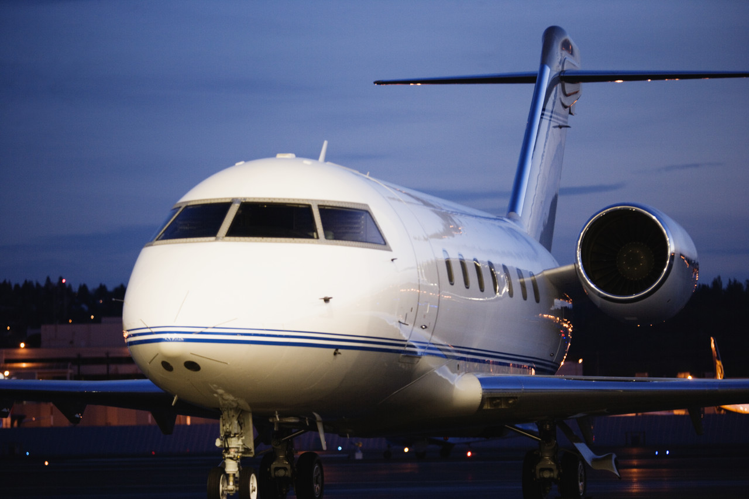
航空業界について

Slide 14
航空業態
従来では上位３社が独占、値段も高価格で一定
規制緩和で格安航空会社が新規参入
価格競争の時代へ
上位３社も経営難に

Slide 15
レガシーキャリアの特徴
JALやANAは搭乗率が低い場合でも運休しにくい
路線の廃止が頻繁に起きない
大型機など様々な機体を使用する

Slide 16
大手航空会社
全日空（ANA)・日本航空（JAL）
需要の多い少ないにかかわらず１年間航空機を飛ばす
需要のない路線 不採算路線
繁忙期きできるだけ利益をだし年間を通じて利益を出す
大型の旅客機を使用

Slide 17
航空業態
従来の日本では、全日空（ANA)・日本航空（JAL)・日本エアシステムの３社が独占
航空規制緩和後、新たに航空企業が新規参入
新規参入した企業 LCCタイプ

Slide 18
航空業界の特徴
搭乗率
  一番大きな利益を決める要因
時期により便数、利用料金を変えている
「カウントダウン運賃」や「空席連動型運賃」といわれる仕組みを採用している

Slide 19
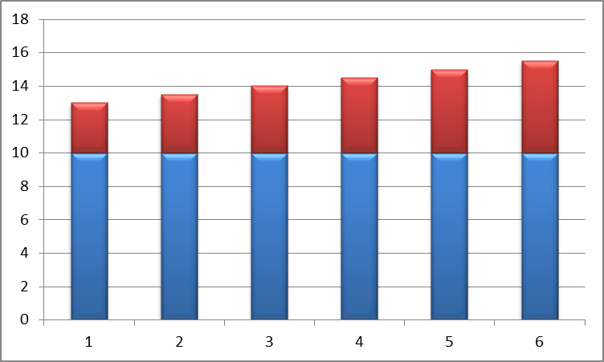

航空業界の特徴２
価格
可変費用
固定費用
固定費用：生産量とは独立にかかる（一定）費用（飛行機代や空港使用料などなど）
可変費用：生産量に応じて増大する費用（飲食店における原材料費やサービスなど）ここでは、機内サービスなどを指す
総費用＝固定費用＋可変費用

Slide 20

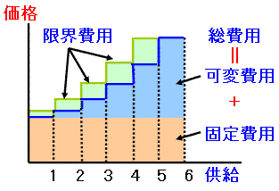
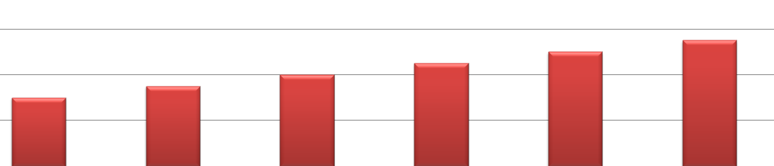
航空業界の特徴３
価格
限界費用：新たな1単位あたりの生産に対して発生する費用
限界費用は極めて低い
通常、顧客が増加すれば限界費用は増加するが、航空業界の場合はあまり増加しない
Notes:
固定費用を超えることができれば搭乗率を超える

Slide 21
航空業界の特徴４
搭乗率が低くいと費用の構造上、赤字は避けられない。
搭乗率が高ければ固定費を上回り利益が出る
つまり需要のあるところで飛ばして、人が乗れば乗るほど(搭乗率が高いほど)利益は大きくなる

Slide 22
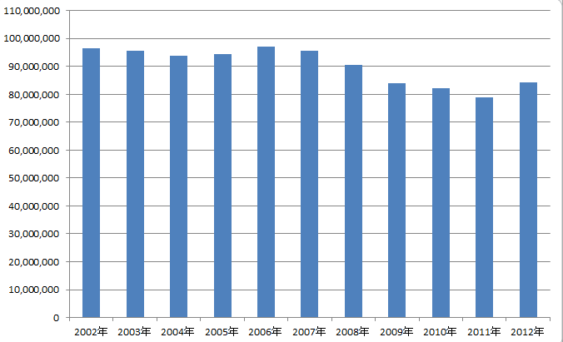

国内航空業界の旅客数推移
2006年から下がり調子だったがLCCが活発になった2012年には上昇している

Slide 23

LCCは、航空業界に対してどのような影響を与えているのだろうか？

Slide 24
仮説
比較的安価なLCCが新たに航空需要を掘り起こしているのではないか？

Slide 25

LCCとレガシーキャリアの需要面での違い

Slide 26
レガシーキャリアとLCCの需要層の違い
旅客数
一般的に運行頻度が多ければ
乗り遅れが発生しても次への搭乗までの待ち時間は短くなるため、運行頻度の多い空港会社は旅客に好まれる傾向がある。
レガシーキャリア
便数

Slide 27
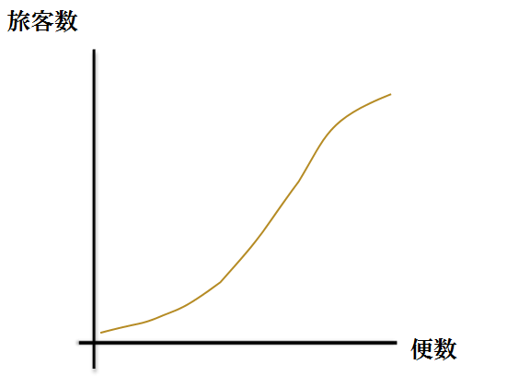

レガシーキャリアとLCCの需要層の違い
値段を安くしビジネス層とは違う層をとっている。
一般旅行客はビジネス層とは違い時間制約よりも運賃に敏感、そのため便数が少なくとも安いほうに行く傾向がある
LCC
レガシーキャリア

Slide 28
需要の運賃弾力性
ビジネス＆高所得者層
基本的に弾力性は相対的に小さい
観光客＆中低所得者
基本的に弾力性は相対的に大きい
観光客や中低所得者は運賃の高低に敏感といえる

Slide 29
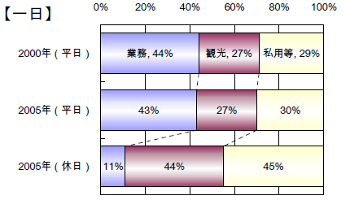
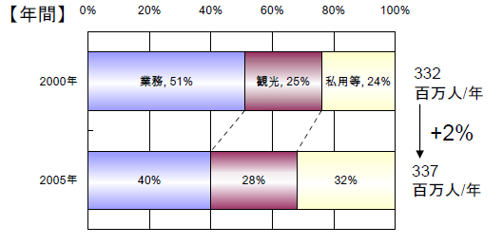
航空旅客者の利用目的
平日１日と休日１日の２日間のデータから推計された年間データは、業務目的の発生量シェアが減少し、観光及び私用
等目的の発生量シェアが増加している。
休日に日帰りの旅行目的で利用する旅客者が増加している。
資料）「全国幹線旅客純流動調査」

Slide 30
国内航空業界の旅客数推移
2006年から下がり調子だったがLCCが活発になった2012年には上昇している

Slide 31
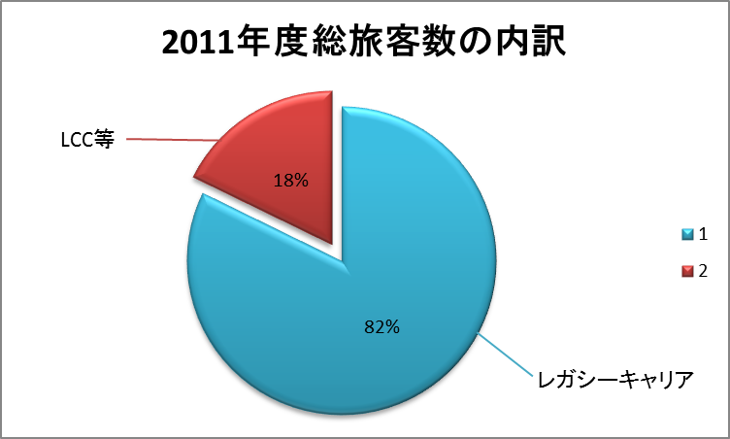
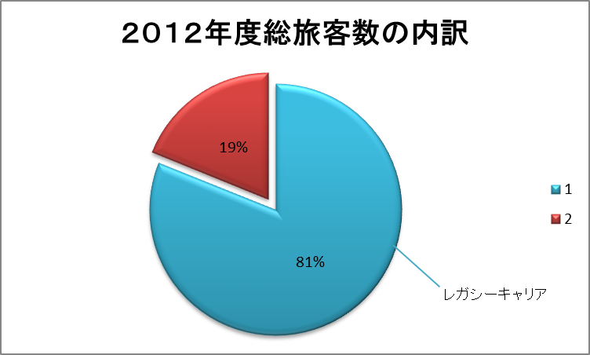
年度別旅行者数内訳
LCCは全体として１％しか増えていない

Slide 32
仮説に対してのまとめ
LCCは既存のレガシーキャリアの客層とは違う客層を取り入れている。(需要層が異なる)
LCCの旅客数は増えているが航空業界全体の旅客数も増えている
LCCだけ増えているわけではない
掘り起こしたとは言い難い

Slide 33

今後のLCC

Slide 34
欧米の現状
日本より早い段階でLCCが広まったアメリカやヨーロッパでは顧客の奪い合いが起きている
各企業の乱立により、超過供給となり搭乗率が取れず廃線に追い込まれる

Slide 35

今後のLCC
各企業との差別化で生き残る
①さらなる低価格の実現
②他社と異なるサービス
付加価値の増設
どちらもLCCのビジネスモデル上難しい
Notes:
１そもそもLCCは低価格で経営が比較的弱いため、さらなる低価格は厳しい

Slide 36
今後のLCC２
今後日本でもLCCの顧客の奪い合いが起きると思われる。
LCCはあまり将来性がない

Slide 37
国土交通省
総務省統計局
ＪＡＬ
ＡＮＡ
資料）「全国幹線旅客純流動調査」
日本政策投資銀行
金融大学

